Slide 1

Sports Hub
غرفة عمل لإدارات الأندية: الحضور والغياب، التشكيلة، تقرير المباراة، وملف اللاعب
قيد التطوير · نسخة تجريبية
عرض للمناقشة وأخذ الرأي، مو عرض بيع.
Sports Hub · قيد التطوير · نسخة تجريبية
1

Slide 2
وين يضيع وقت إداري النادي؟
ثلاثة أسئلة نبي نسمع جوابك عليها:
التقارير
العقود والجاهزية
الحضور
كيف توصّل ملخص التمرين والتقرير الشهري للمجموعة والمجلس؟
متى تنتهي عقود اللاعبين؟ ومين مصاب أو موقوف قبل المباراة؟
وين تسجّل حضور اللاعبين؟ وكيف تعرف مين يتكرر غيابه؟
التطبيق مبني حول هالأسئلة. وإذا جوابك مختلف، نبي نسمعه.
Sports Hub · قيد التطوير · نسخة تجريبية
2

Slide 3
الفكرة: غرفة عمل وحدة للنادي
الحضور
غرفة النادي
تسجيل بنقرات، نسب، جدول شهري.
«اليوم»: اللي يحتاج انتباهك الحين.
اللاعبون
التشكيلة والمباراة
ملف لاعب، تطوير، حقوق وبيانات.
اقتراح تشكيلة وتقرير مباراة.
حلقة (دائرة الملعب)، أربع عقد (أندية)، وكرة بالمنتصف.
Sports Hub · قيد التطوير · نسخة تجريبية
3

Slide 4
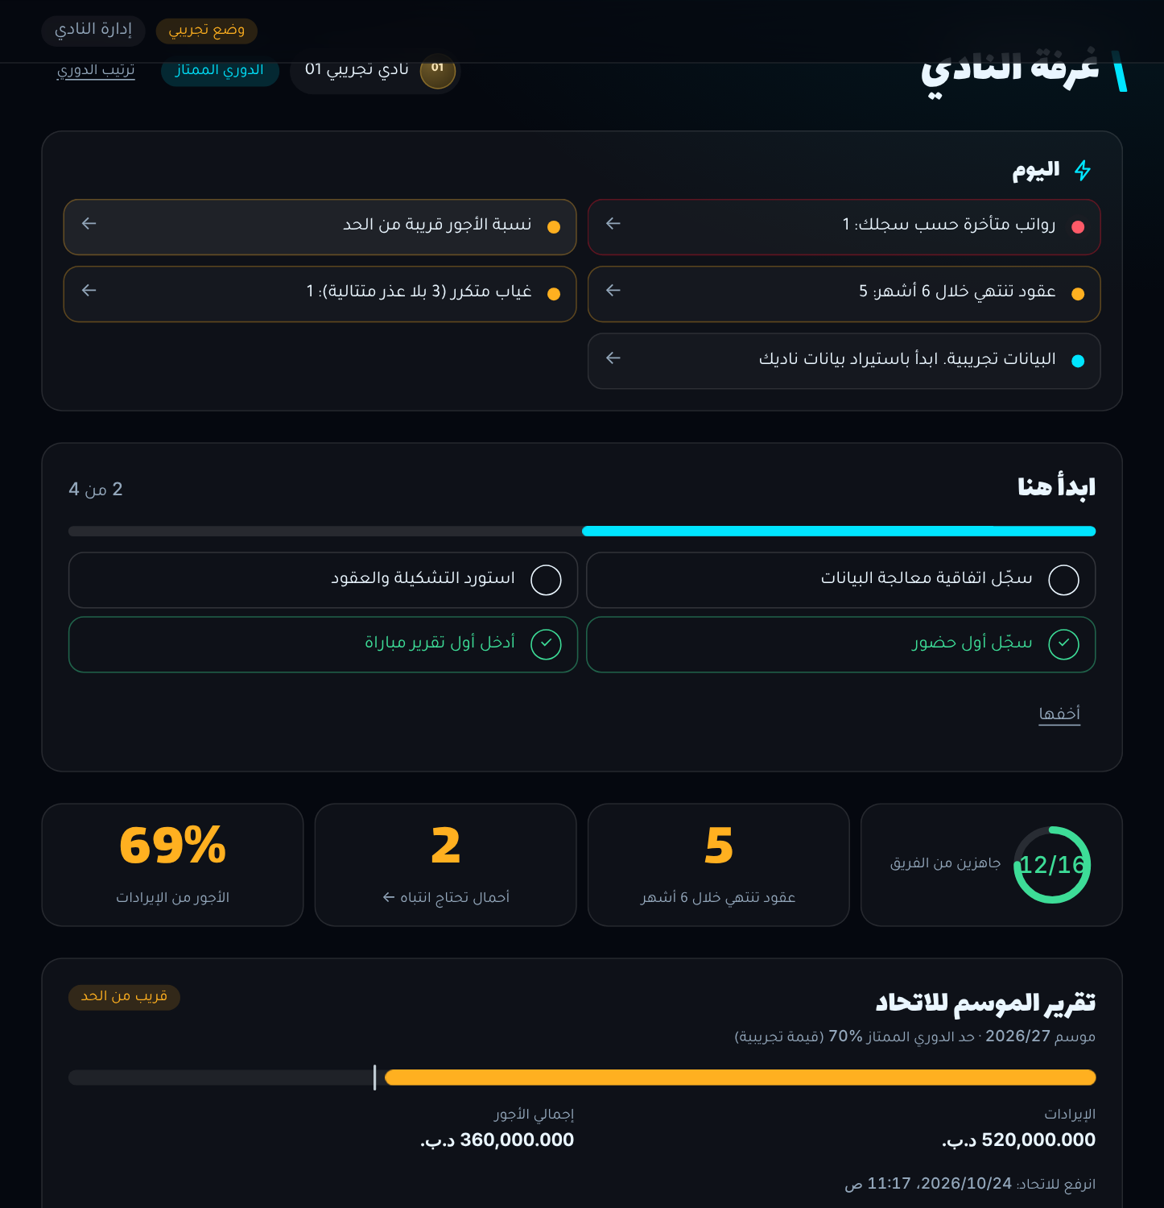
غرفة النادي تفتح على «اليوم»
أول شي تشوفه: اللي يحتاج قرارك.
عقود تنتهي خلال 6 أشهر وعقود منتهية.
غياب متكرر (3 غيابات بلا عذر متتالية).
طلبات لاعبين تعدّت مهلتها الداخلية ورواتب متأخرة حسب سجلك.
نسبة الأجور مقابل حدّها، وتقرير الموسم للاتحاد.
كل بند يفتح المكان اللي يحلّه.
Sports Hub · قيد التطوير · نسخة تجريبية
* لقطات ببيانات تجريبية: لاعبون وأندية خيالية
4

Slide 5
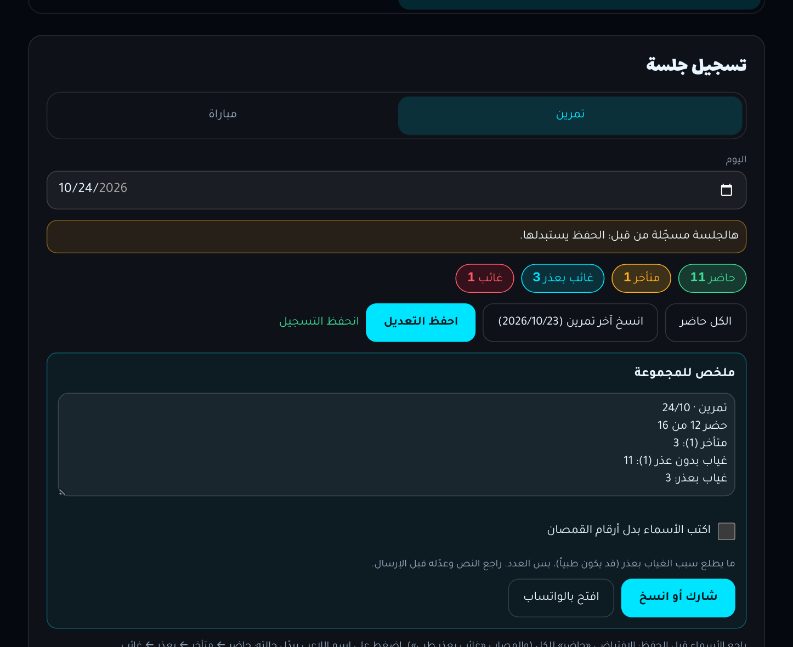
سجّل الحضور بنقرات، وخذ الملخص جاهز للمجموعة
الصفحة اللي عجبت إداري جرّب النسخة.
الكل حاضر افتراضياً، وتغيّر الاستثناءات بس.
نقرة على اسم اللاعب تبدّل حالته: حاضر ← متأخر ← بعذر ← غائب.
«انسخ آخر تمرين» لما تتشابه الجلسات.
بعد الحفظ يطلع نص للمجموعة: عدد الحضور، المتأخرون والغائبون بدون عذر بأرقام القمصان.
ما يطلع سبب الغياب بعذر (قد يكون طبياً): العدد بس. تعدّل النص قبل ما ترسل.
Sports Hub · قيد التطوير · نسخة تجريبية
* لقطات ببيانات تجريبية: لاعبون وأندية خيالية
5

Slide 6
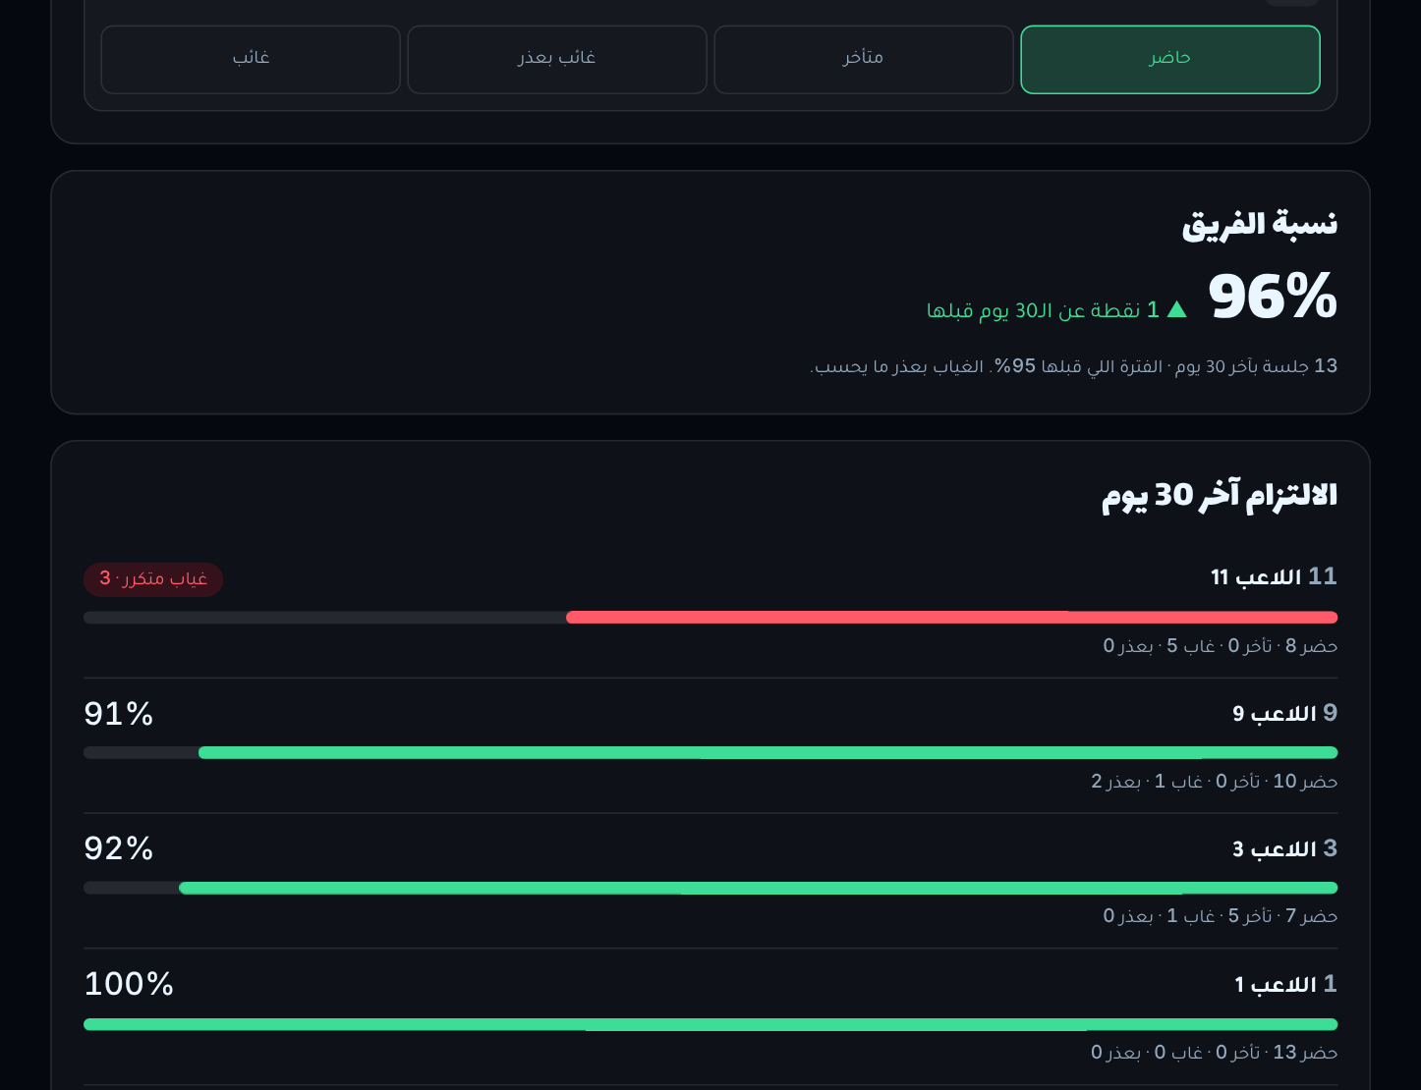
نسبة الفريق مقابل الـ30 يوم اللي قبلها
وكل لاعب بنسبته، ومين يتكرر غيابه.
الغياب بعذر ما يحسب ضد اللاعب.
النسبة تحتاج 3 جلسات محسوبة، وإلا نكتب «ما فيه بيانات كافية».
«غياب متكرر» = 3 غيابات بلا عذر متتالية.
للمتابعة والكلام مع اللاعب، مو للعقاب.
المقارنة تظهر بس لو فيه 3 جلسات بكل فترة.
Sports Hub · قيد التطوير · نسخة تجريبية
* لقطات ببيانات تجريبية: لاعبون وأندية خيالية
6

Slide 7
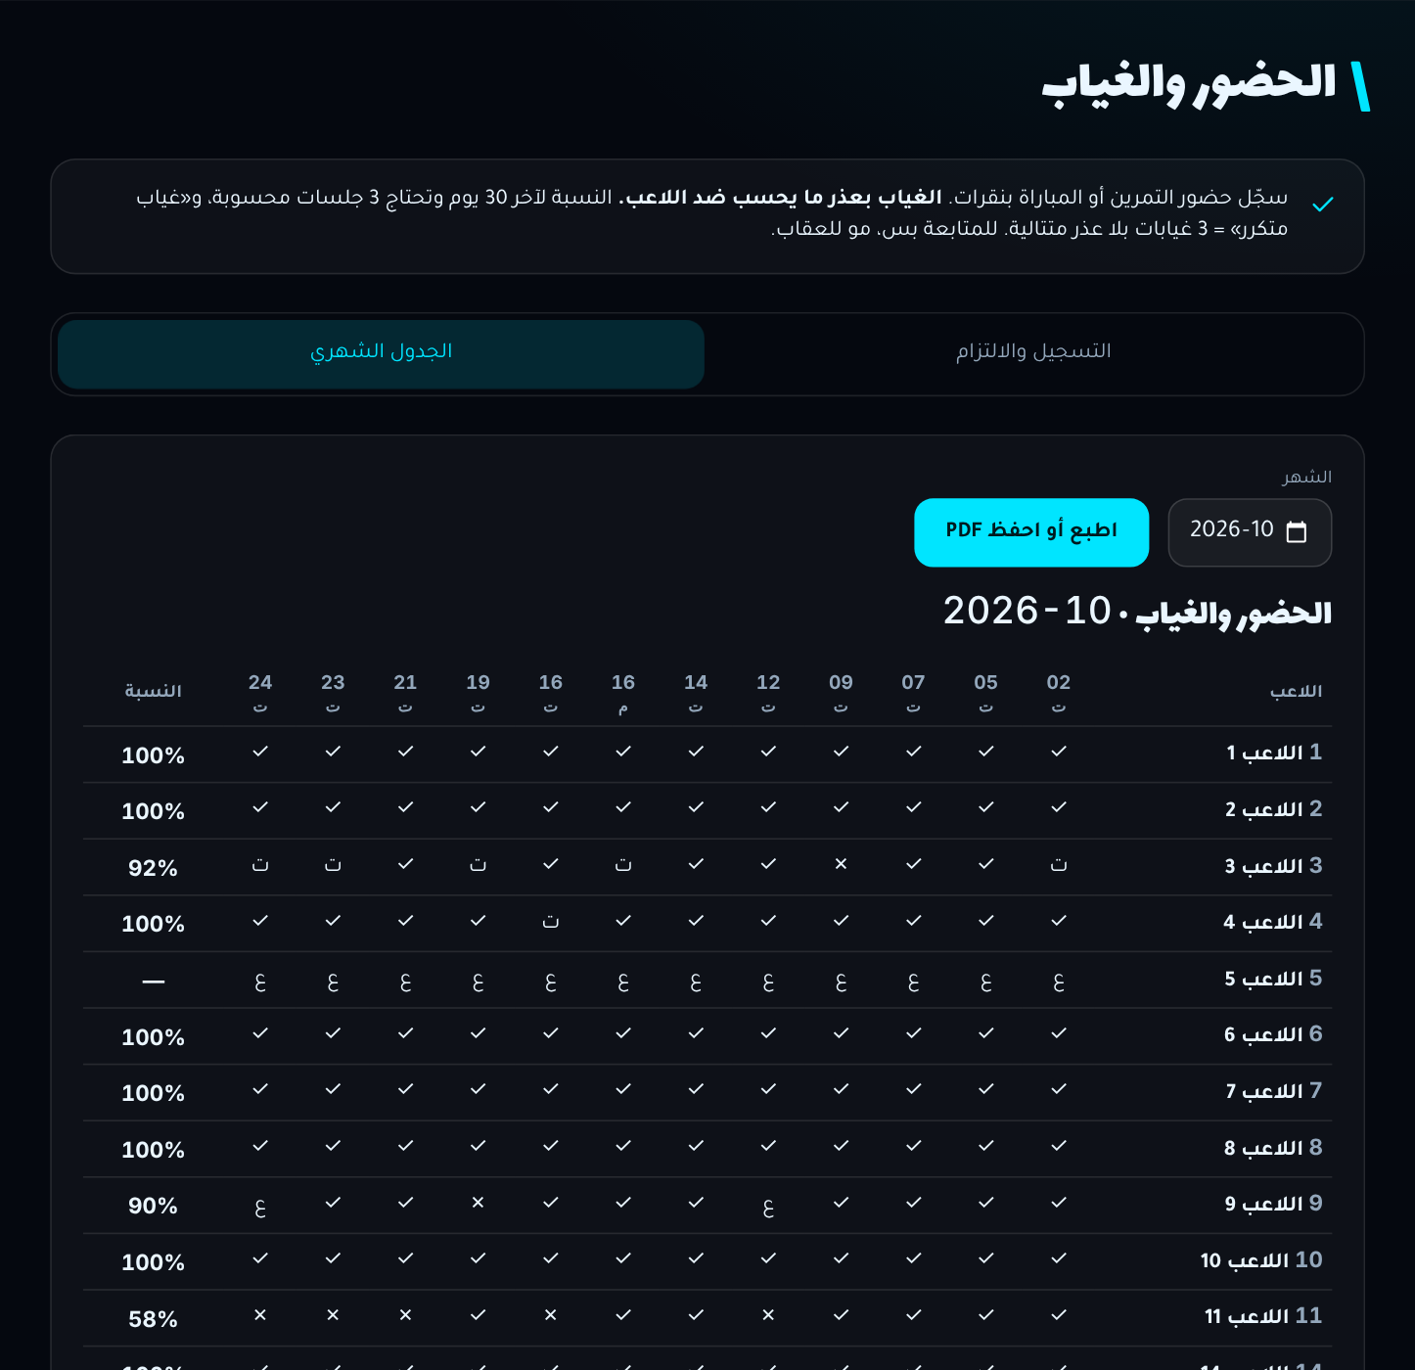
جدول شهري يطبع بصفحة وحدة
لاعبون × جلسات الشهر، مع نسبة كل لاعب.
✓ حاضر · ت متأخر · ع غياب بعذر · ✗ غياب.
زر «اطبع أو احفظ PDF» للمجلس أو المدرب.
يطبع أبيض بدون القوائم، وتختار أي شهر.
Sports Hub · قيد التطوير · نسخة تجريبية
* لقطات ببيانات تجريبية: لاعبون وأندية خيالية
7

Slide 8
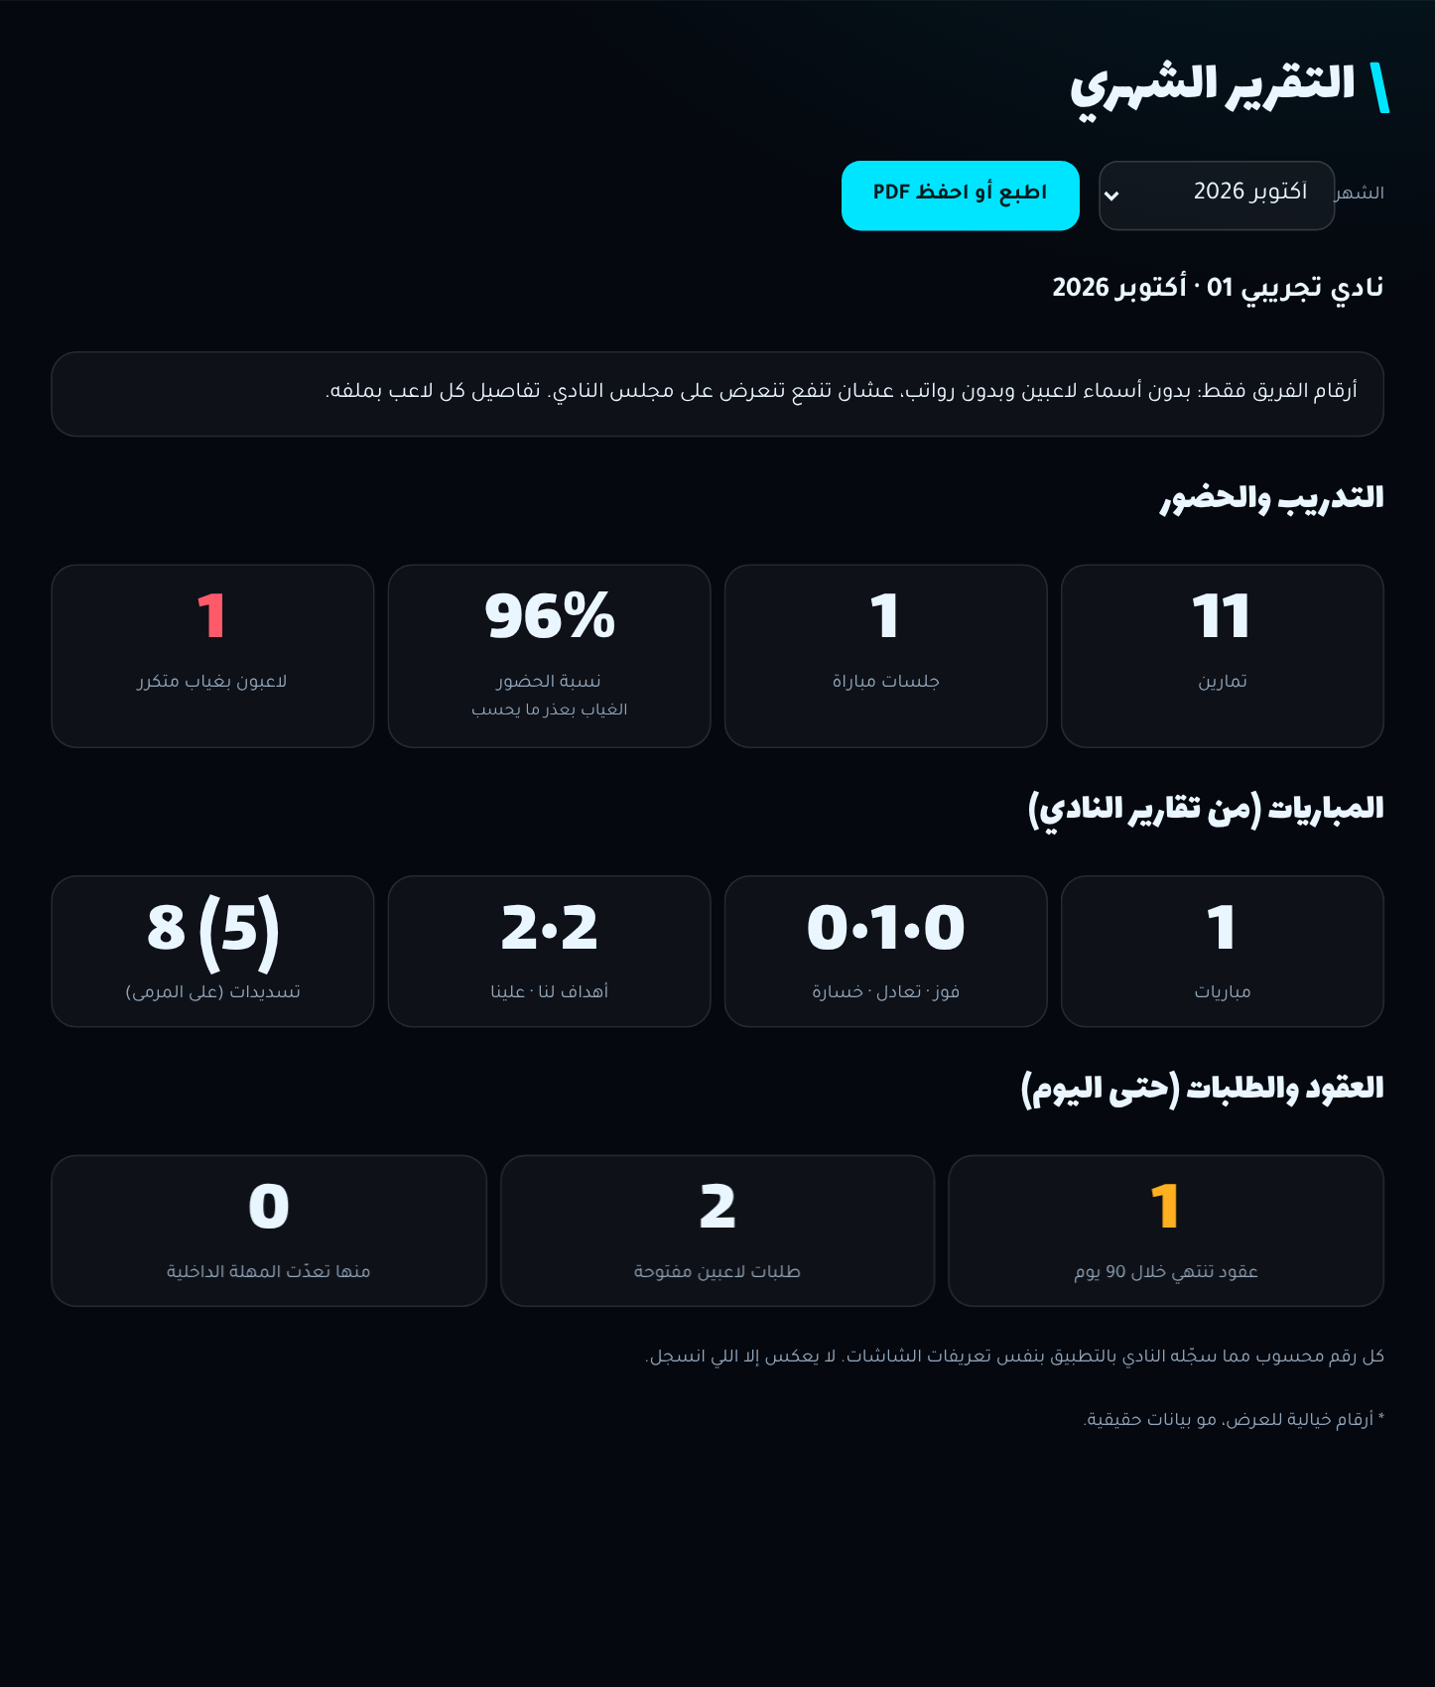
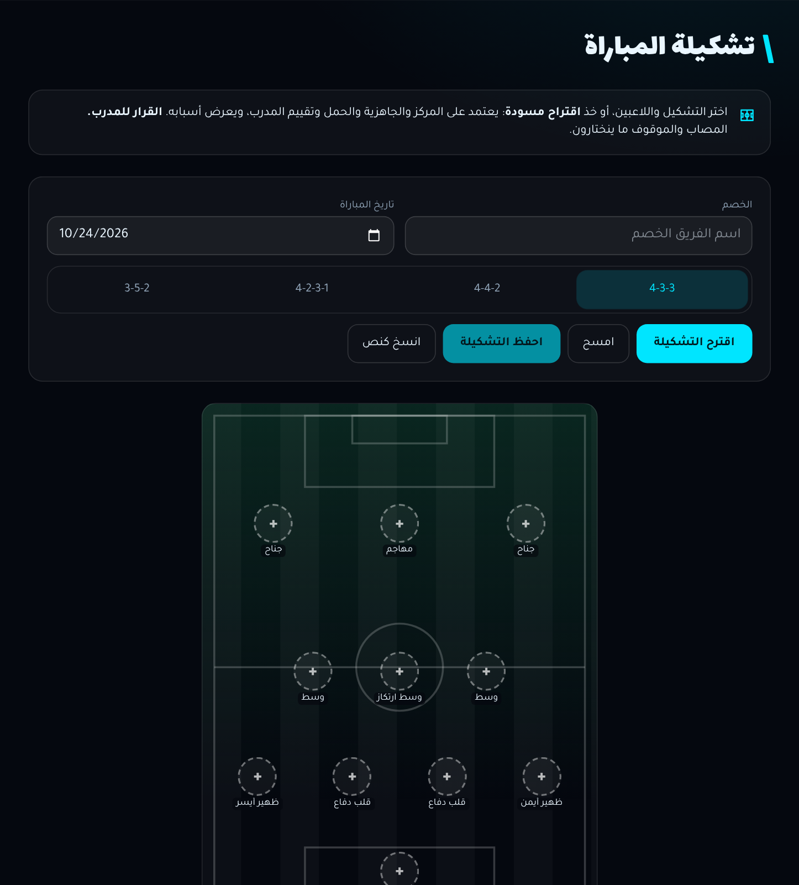
التشكيلة وتقرير المباراة
اقتراح مسودة، والقرار للمدرب.
التقرير الشهري: أرقام الفريق فقط
تشكيلة المباراة: يقترح، المدرب يقرر
Sports Hub · قيد التطوير · نسخة تجريبية
* لقطات ببيانات تجريبية: لاعبون وأندية خيالية
8

Slide 9
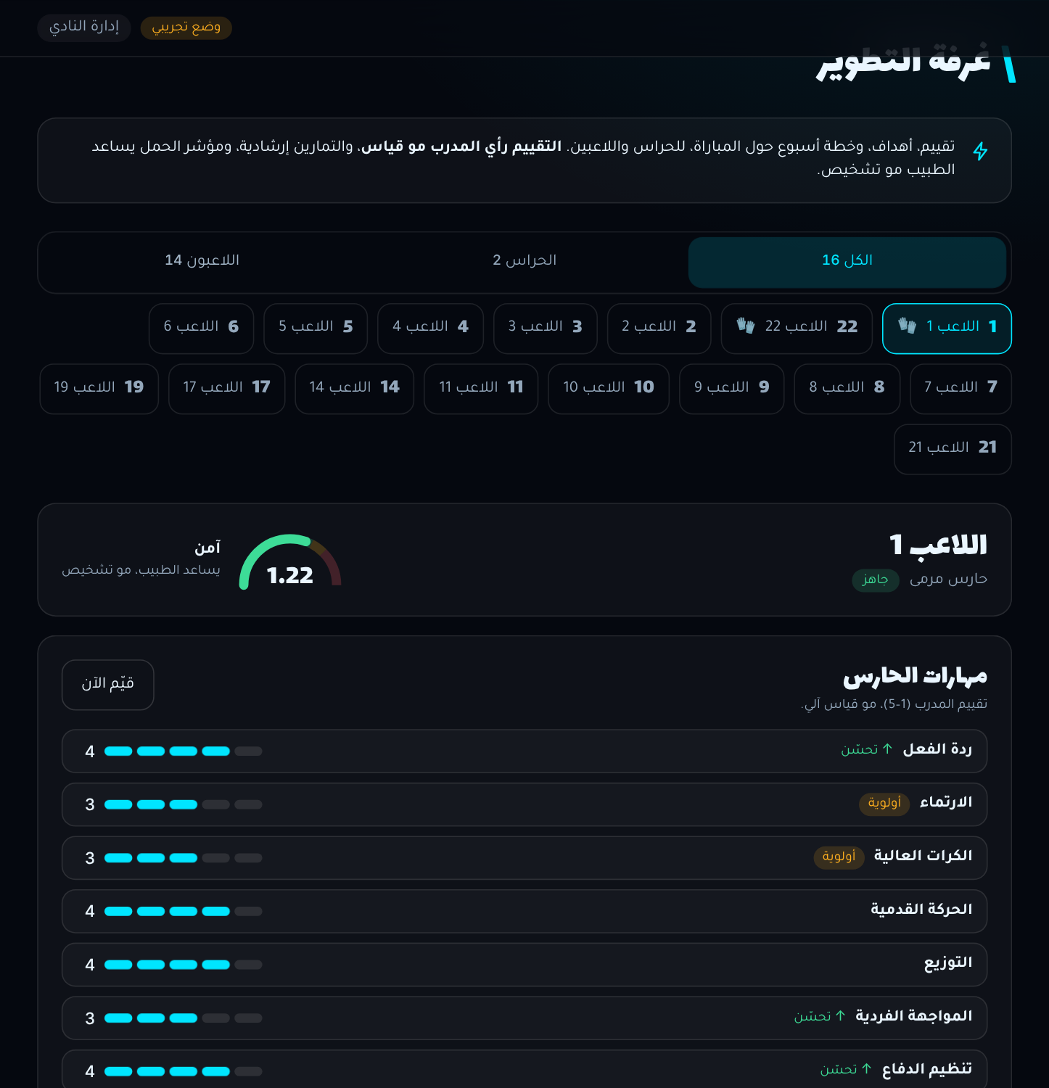
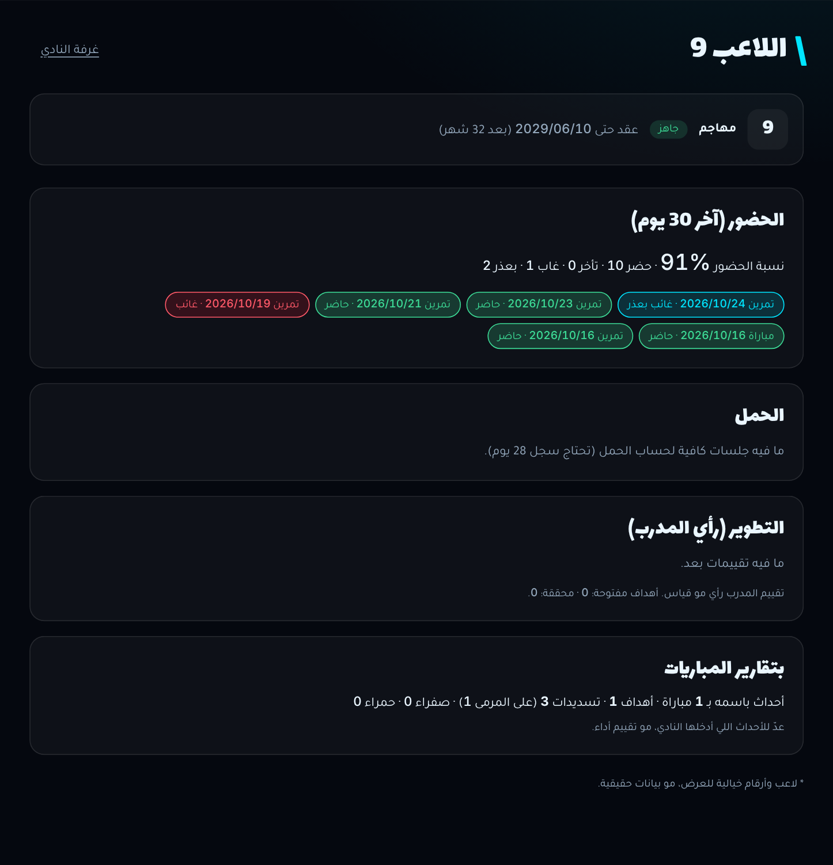
ملف اللاعب والتطوير
حقائق وأعداد، ما فيه «درجة» للاعب.
Sports Hub · قيد التطوير · نسخة تجريبية
* لقطات ببيانات تجريبية: لاعبون وأندية خيالية
9

Slide 10
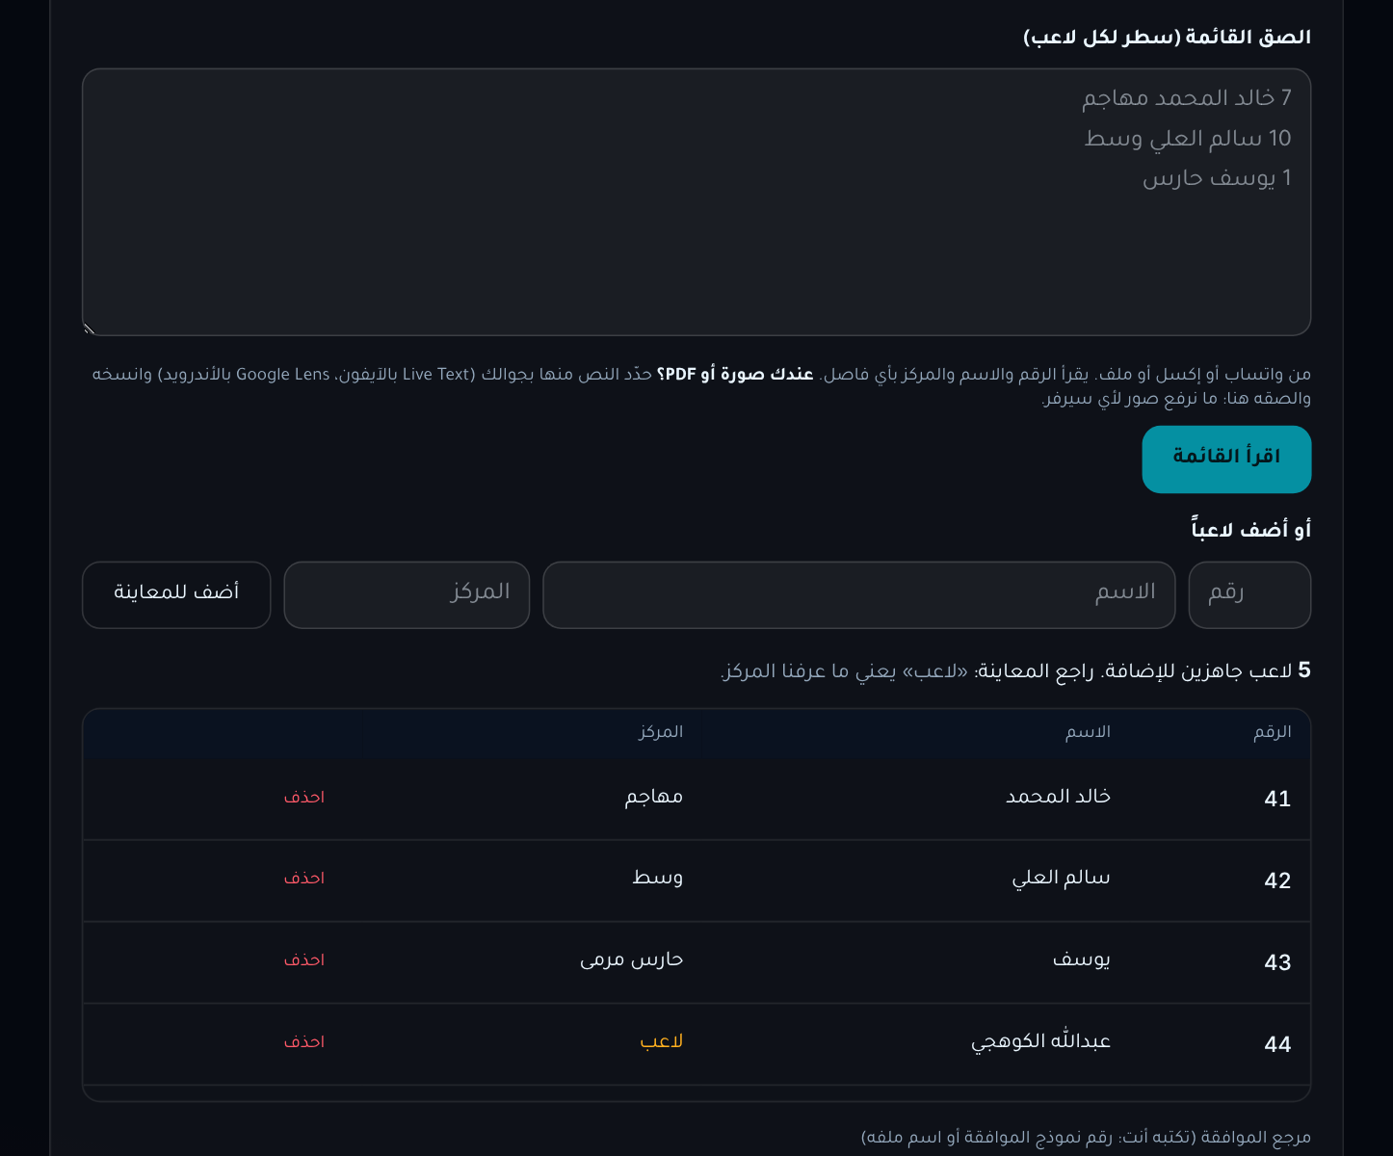
ضيف اللاعبين بلصق قائمة
من واتساب أو إكسل: يقرأ الرقم والاسم والمركز لحاله.
تلصق «7 خالد المحمد مهاجم» بأي فاصل، وتشوف معاينة قبل الإضافة.
أو تضيف لاعب لاعب بنموذج صغير.
تُضاف للتشكيلة ولا تستبدل أحداً. بدون رواتب ولا عقود.
الاتفاقية أول، ومرجع الموافقة تكتبه أنت: ما نولّده.
عندك صورة أو PDF؟ حدّد النص منها بجوالك وانسخه والصقه: ما نرفع صور لأي سيرفر.
Sports Hub · قيد التطوير · نسخة تجريبية
* لقطات ببيانات تجريبية: لاعبون وأندية خيالية
10

Slide 11
الخصوصية بقفل، مو بوعد
القاعدة نفسها ترفض أي استيراد أو إضافة بدونها.
اتفاقية معالجة البيانات أول
مرجع الموافقة يكتبه النادي، وسحب الموافقة يمسح بيانات اللاعب.
موافقة لكل لاعب
جاهز، مشكوك، مصاب، موقوف. ما نقبل ملاحظات صحية ولا تشخيصات.
الصحة: حالة فقط
يسجّل من غيّر أي جدول ومتى، بدون القيم.
سجل داخلي بلا أسماء
ولا إعلانات. الأخطاء والشاشات تنعدّ على قاعدتنا بدون محتوى.
بدون أدوات تتبع خارجية
الاتفاقية والمهل القانونية تنتظر مراجعة محامٍ مرخّص قبل أي بيانات لاعبين حقيقية.
Sports Hub · قيد التطوير · نسخة تجريبية
11

Slide 12
شنو شغّال اليوم وشنو لا
بصراحة.
لسا مو جاهز
شغّال بالنسخة التجريبية
دخول بحسابات وحفظ بياناتك على السيرفر: يحتاج إعدادات تشغيل.
تطبيق بالمتاجر.
إرسال تلقائي للواتساب (اليوم تنسخ النص وترسله أنت).
قراءة صور القوائم.
مراجعة المحامي للاتفاقية.
كل الشاشات اللي شفتها، ببيانات خيالية تنحفظ على جهازك بس.
الحضور، الجدول الشهري، ملخص الواتساب (ينتسخ)، نسبة الفريق.
طباعة التقرير والجدول، وضع الملعب (خط أكبر وتباين أعلى).
Sports Hub · قيد التطوير · نسخة تجريبية
12

Slide 13
رأيك يهمنا
شنو يضيّع وقتك اليوم؟
شنو ما فهمته؟
وش أول شي تحتاجه؟
وما غطّيناه: قل لنا حتى لو ما ينفع للتطبيق.
أي شاشة أو كلمة احتجت تسأل عنها.
اللي لو توفّر بالتطبيق تستخدمه بكرة.
ما نبيع شي. نبي نفهم شغلك قبل ما نبني أكثر.
وإذا ما يناسبك، قل لنا بكل أريحية.
Sports Hub · قيد التطوير · نسخة تجريبية
13

